Slide 1

Pengertian, Kelebihan dan Sejarah Framework Laravel
faiz – qadri- mua’adz - syahdan

Slide 2

Apa Itu Laravel ?
Laravel adalah framework berbasis PHP yang dibangun dengan konsep MVC (model, view, controller), yang dikembangkan oleh Taylor Otwell pada tahun 2011.

Slide 3
Laravel adalah sebuah framework PHP yang dirilis dibawah lisensi MIT, yang diranceng untuk meningkatkan pengalaman bekerja dengan aplikasi dengan menyediakan sintaks yang ekspresif, jelas dan dapat menghemat waktu.
Framework ini menjadi populer karena sifatnya yang open-source. Selain itu memiliki banyak fitur dan fungsionalitas bawaan, menjadikannya laravel cocok untuk project kecil maupun besar.

Slide 4

Sejarah Laravel
Laravel diciptakan oleh Taylor Otwell untuk memberikan alternatif yang lebih baik dari Framework PHP yang yang lain seperti Codeigniter.
Framework Laravel di perkenalkan pertama kali pada 09 juni 2011 dengan versi beta.

Slide 5
Laravel 1 Awal mula dirilis bulan Juni 2011, Pada versi ini Laravel belum menggunakan konsep MVC.
Laravel 2 versi ini di rilis pada bulan September 2011, Fitur ini yang membuat Laravel menjadi Framework MVC sepenuhnya.
Laravel 3 dirilis pada Februari 2012, Pada versi ini juga sudah mendukung database migrations, dan packaging system.
Laravel 4 dirilis pada Mei 2014, dengan sebutan Illuminate, Pada versi ini Laravel sudah menggunakan Composer sebagai package managernya.
Laravel 5 dirilis pada Februari 2015, Di versi ini banyak penambahan fitur-fitur beberapa diantaranya Flysystem, Elixir, Socialite dan lainnya.

Slide 6
Laravel 6 dirilis pada September 2019, Frontend scaffolding (starter template) yang kini sudah dipecah terpisah ke package laravel/ui
Laravel 7 dirilis pada Maret 2020, Peningkatan Kecepatan Route Caching dicache dengan perintah Artisan route:cache.
Laravel 8 dirilis pada 8 September 2020, Fitur Laravel Jetstream, Models Directory, Model Factory Classes, Dynamic Blade Components, dll.
Laravel 9 dirilis pada Februari 2022, PHP 8 Requirement, Symfony Mailer Integration, Flysystem 3.x, dan masih banyak lagi.
Laravel 10 dirilis pada Februari 2023., versi minimal php yang boleh kita gunakan adalah v8.0, namun pada update selanjutnya (v10), minimal php haruslah v8.1.

Slide 7
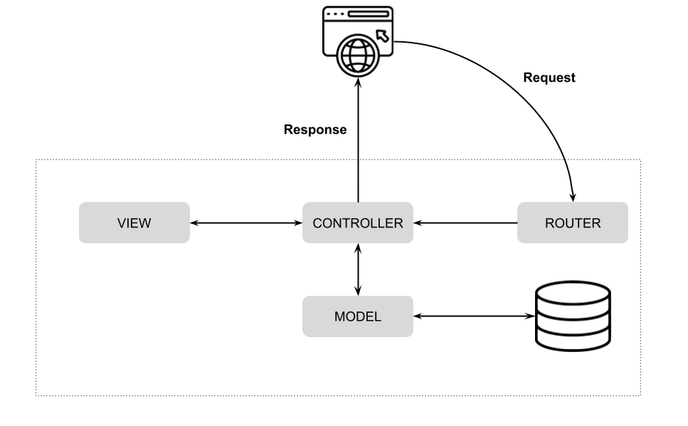
Apa itu MVC ?
MVC adalah sebuah pendekatan pembuatan perangkat lunak yang memisahkan aplikasi dari data model, presentasi (view) dan logika atau proses (controller).

Slide 8
Dengan menggunakan metode MVC pembuatan perangkat lunak akan menjadi lebih mudah dan cepat, setelah pembutan perangkat lunak pun menjadi mudah untuk dirawat dan dikembangkan.
Untuk memahami metode pengembangan aplikasi menggunakan MVC diperlukan pengetahuan tentang pemrograman berorientasi objek (Object Oriented Programming).

Slide 9
Apa itu modeling, view dan controller?
Mari kita bahas satu per satu supaya lebih jelas dan paham.

Slide 10
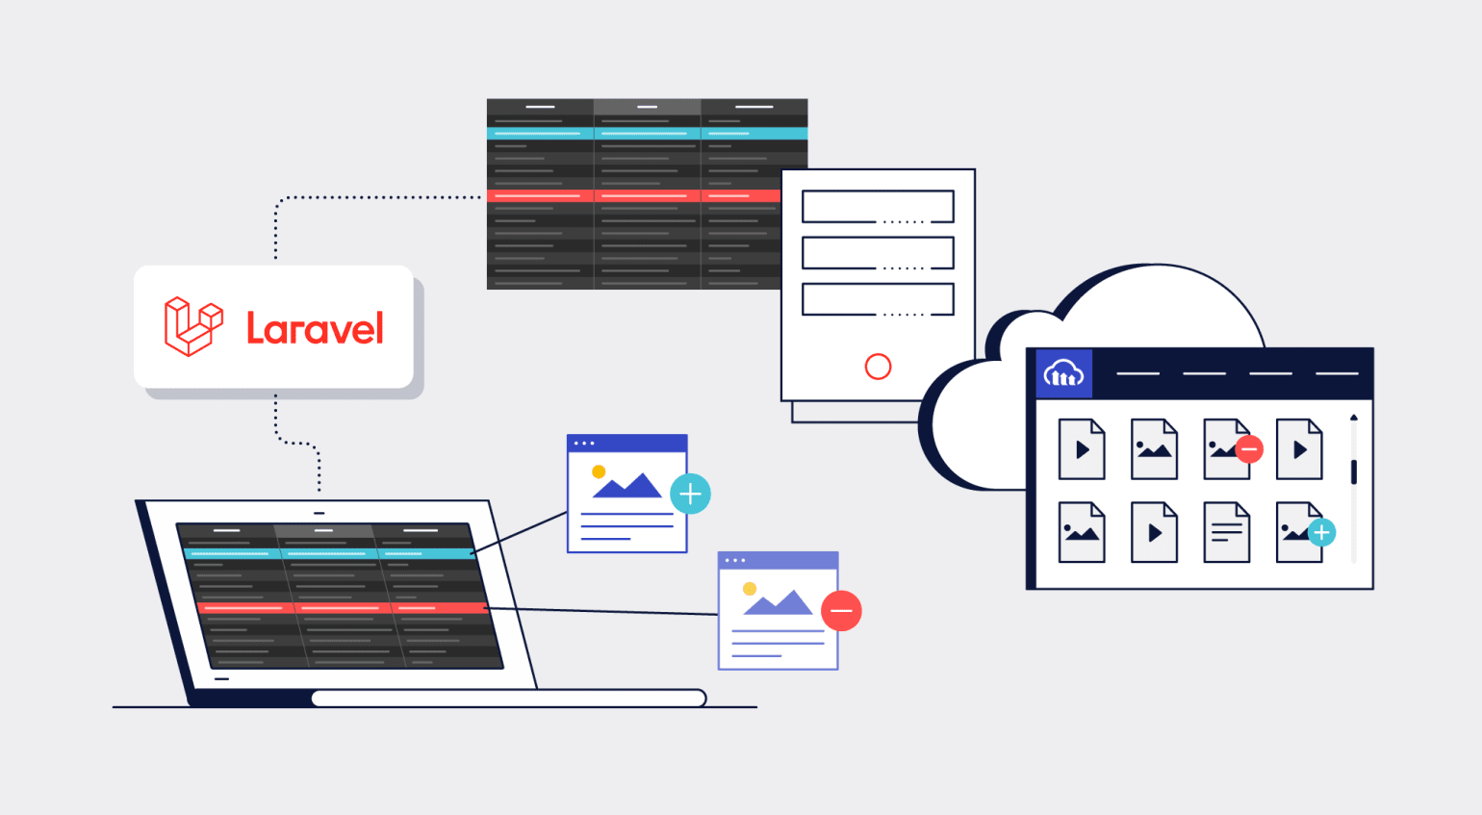
1. Model
Model adalah struktur data jika didalam laravel biasanya disebut Eloquent. Model berisi fungsi-fungsi yang membantu dalam mengelola database seperti memasukkan data, pembaruan data, hapus data dan lainnya.

Slide 11
2. View
View adalah bagian yang mengatur tampilan antarmuka kepada pengguna. Tampilan dibuat oleh data yang dikumpulkan dari data model. Tampilan meminta model untuk memberikan informasi sehingga dapat menyajikan presentasi keluaran kepada pengguna. Bisa dikatakan sebagai halaman web.

Slide 12
3. Controller
Controller adalah bagian dari aplikasi yang menangani interaksi pengguna. Controller menginterpretasikan input dari pengguna, menginformasikan model dan tampilan untuk diubah sebagaimana mestinya.
Controller menjadi bagian yang menghubungkan antara model dengan view. Jika Anda pernah mempelajar if, then dan else, hal itu sangat amat berguna untuk balajar controller. Biasanya controller berisi logika-logika untuk memproses data yang akan ditampilkan.

Slide 13
Kelebihan Laravel
Dokumentasi Lengkap, dokumentasi yang dibuat oleh Laravel tergolong kedalam dokumentasi yang sangat baik, rapi, mudah dan jelas. Kalian bisa lihat dan mulai belajar di https://laravel.com/
Forum dan komunitas, forum dan komunitas anda dapat mudah belajar dan mencari solusi atas setiap permasalahan yang mungkin anda temukan dalam menggunakan frame work tersebut.

Slide 14
Kelebihan Laravel
Fitur, Dengan fitur-fitur yang ada dilaravel membuat pembuatan web aplikasi menjadi lebih mudah dan efisien.
Open Source, Laravel adalah framework open source yang dapat digunakan oleh semua orang, sangat bagus untuk membuat website yang besar dan kompleks dengan mudah. Hanya dengan text editor dan web server yang telah terinstall PHP untuk memulai.

Slide 15
Kekurangan Laravel
Perlu sering melakukan pembaruan kedalam versi baru, dalam waktu yang cepat juga, jika dibandingkan framework lainnya.
Pada sedikit kasus, waktu eksekusi Laravel sedikit lebih lambat dibanding CI.
Memiliki ukuran kode yang termasuk berat untuk suatu framework.

Slide 16
Referensi
https://mohsai.com/pengertian-kelebihan-sejarah-laravel/
https://parsinta.com/articles/apa-saja-yang-akan-hadir-di-laravel-10-pneogi
https://www.niagahoster.co.id/blog/rilis-laravel-9/#:~:text=Pada%208%20Februari%202022%20lalu,versi%20terbarunya%20yaitu%20Laravel%209.

Slide 17
Syukron
Terima Kasih

